Slide 1


NANOFIBRAS DE CELULOSA
Obtención y aplicaciones
María Evangelina Vallejos
Dra., MSc, Ing. Qca. – Investigadora Adjunta
Programa de Celulosa y Papel (PROCYP)
Instituto de Materiales de Misiones (IMAM) CONICET-UNaM

Slide 2
Nanotecnología y los productos forestales
Nanotecnología. Área emergente de la ciencia y la tecnología que está generando una revolución en el área de los materiales.
Productos forestales. La nanotecnología permitirá aprovechar el gran potencial que poseen los árboles como una plataforma de bio-materiales.
  El potencial de los materiales lignocelulósicos a escala manométrica está prácticamente sin explotar.
Fortalezas de la industria celulósico/papelera:
  Maneja una materia prima abundante, renovable y sostenible.
  Posee una infraestructura que puede procesar estos recursos para producir en una amplia variedad de productos de consumo.
  Está en una posición privilegiada para entrar en nuevos mercados de crecimiento centradas en bio-productos.

Slide 3
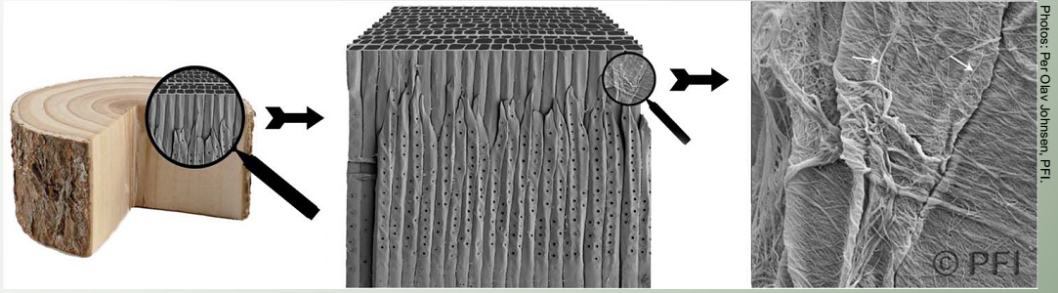
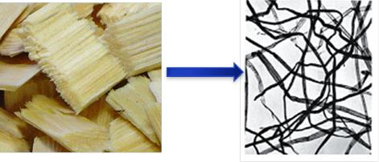
materiales celulósicos – Aplicación convencional
Demanda
Necesidad biomateriales que igualen o superan los materiales a base de petróleo
Nuevos materiales
Productos nanométricos hechos de material celulósico: nanofibras, microcristales, filamentos, nanofibras y nanocristales
Materia prima renovable
Se extraen de distintas fuentes de celulosa de origen natural tales como pulpa de madera, algodón, algas y bacterias.
Interés industrial y científico
Crecimiento exponencial de la literatura científica y patentes
Convencional
Macro y micro-estructura
Pulpa celulósica
Papeles y cartones
Pulpa de disolución
Derivados de celulosa
Tecnología establecida
Escala industrial

Slide 4
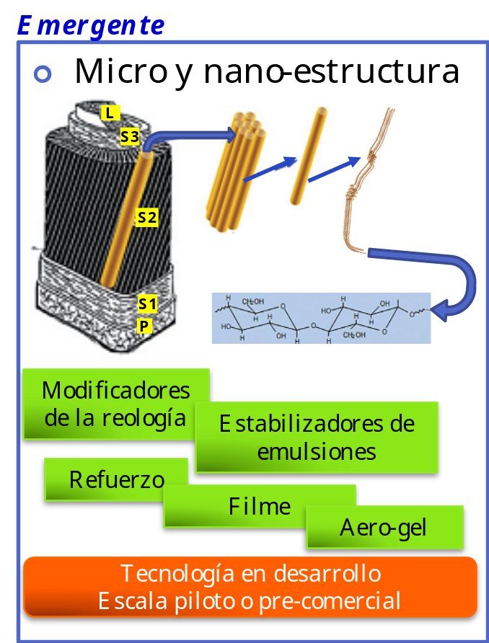
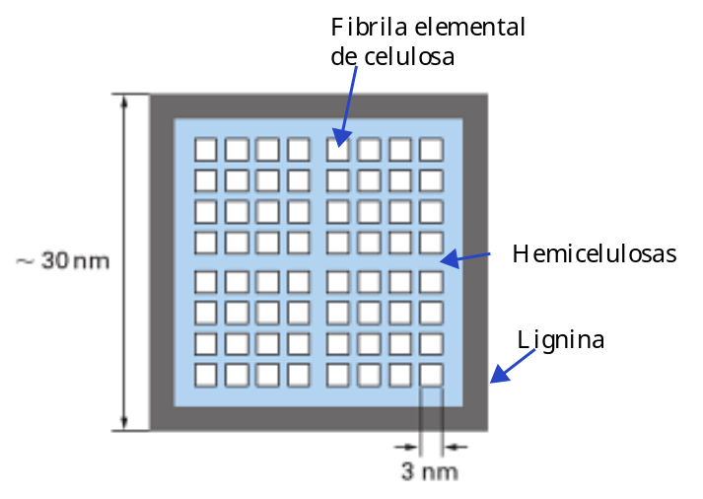
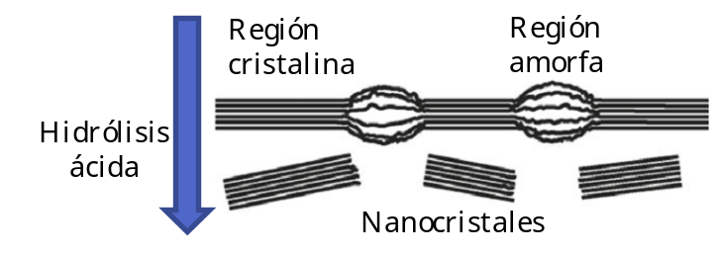
materiales celulósicos – Aplicación emergentes

Slide 5
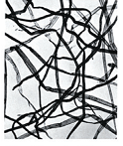
Obtención de nano-partículas de celulosa
Nano cristales de celulosa (CNC)
TRAMIENTO
QUIMICO
H₂SO₄: 40 - 60%
Rendimiento: 20 - 45%
D: 5 – 70 nm
L: 100 – 250 nm
MOLIENDA
LAVADO
Fibras celulósica
L: 1 – 4 mm
D: 3 – 100 μm
Celulosa nano o miro-fibrilada (NFC o MFC)
TRATAMIENTO MECÁNICO
Rendimiento: > 90%
L > 10 μm
D 2 – 50 nm
TRAMIENTO
ENZIMÁTICO
TRATAMIENTO MECÁNICO
Rendimiento: > 90%
L > 2 μm
D 17 – 30 nm
TRAMIENTO
QUÍMICO
TRATAMIENTO MECÁNICO
Rendimiento: 90-100%
L > 2.2 μm
D 2 – 5 nm

Slide 6
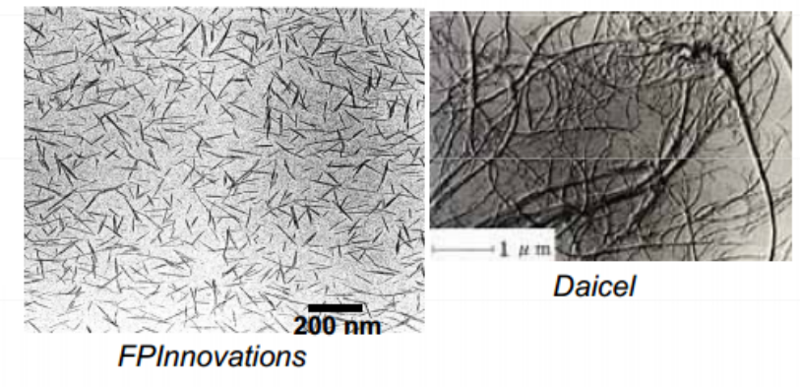
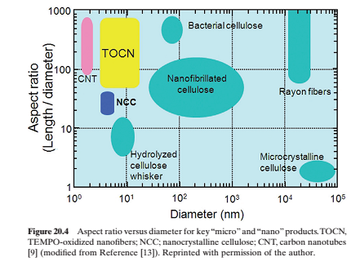
Características
Estructura de la celulosa | Diámetro (d, nm) | Longitud (L, nm)
Celulosa nanofibrilada (CNF) | 10-40 | > 1000
Nanocristales (CNC) | 2-20 | 100-600
Area, M.C., Vallejos, M.E. Biorrefinería a partir de residuos. Editorial Académica Española, 1 edition pp. 200 (2012). ISBN-13: 978-3-659-05295-8.
Aspler et al. (2013), Biopolymer Nanocomposites Processing, Properties, and Applications. John Wiley & Sons, Inc.

Slide 7
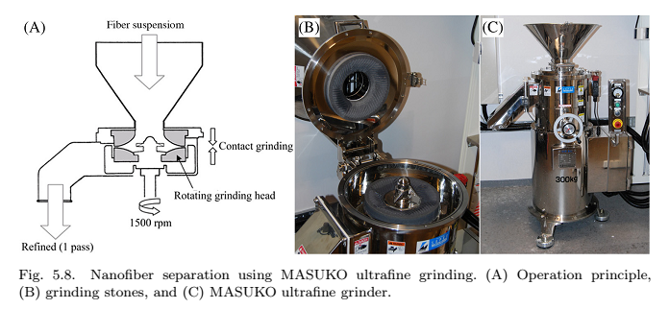
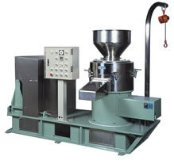
Tratamiento mecánico
  Molino coloidal (Masuko Supermasscolloider series )
Equipos:
  Refinador de disco,
  Refinador PFI
  Pila holandesa Valley
  Crio-trituración
  Molino coloidal
  Microfluidizador
  Homogeneizador
1 – 2% de consistencia
Demanda energética: > 3000 kWh/tn
Suspensión fibrosa
Cabezal de rotación
1500 rpm
Refinado (1 paso)
Capacidad: 35 – 6000 kg/h
Diámetro del disco: 150 – 500 mm
Nanofibrilación por fuerza de corte elevada .
Hietala, M. and Oksman, K. (2014). Handbook Of Green Materials. Processing Technologies, Properties and Applications. World Scientific Publishing Co. Pte. Ltd.

Slide 8
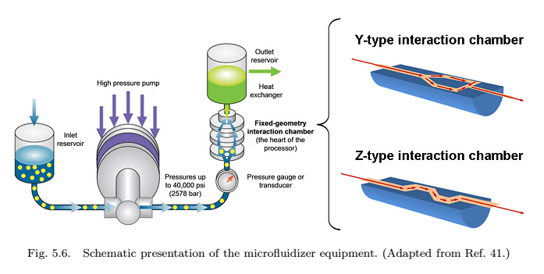
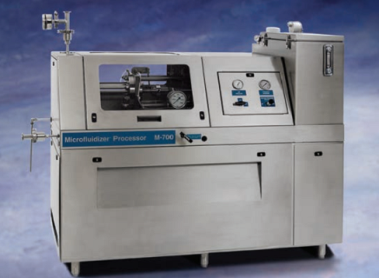
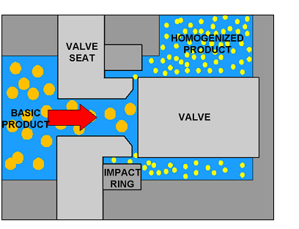
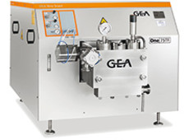
  Microfluidizador (Microfluidics)
Capacidad: 18 - 600 L/min
Presión: hasta 40,000 psi (2755 bar)
Nanofibrilación por cambios bruscos en la presión y elevadas fuerzas de corte.
Demanda energética: 12000-70000 kWh/tn
  Homogenizador (Gaulin - GEA Niro Soavi)
Capacidad: hasta 60000 L/h
Presión: hasta 21775 psi (1500 bar)
Hietala, M. and Oksman, K. (2014). Handbook Of Green Materials. Processing Technologies, Properties and Applications. World Scientific Publishing Co. Pte. Ltd.

Slide 9
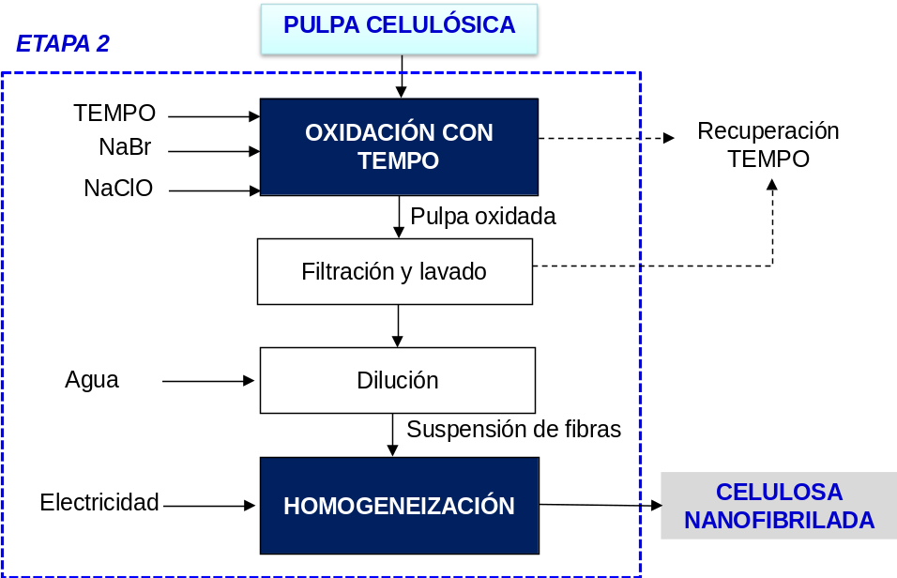
Pretratamiento químico - Oxidación TEMPO
Pretratamiento enzimático
Uso de enzimas endoglucanasa, ya que no ataca celulosa cristalina tan fácilmente como los otros tipos de enzimas.
Suele combinarse con un pretratamiento suave de refino para favorecer la accesibilidad de las enzimas.
Dosis: hasta 3%
(2,2,6,6 tetrametil piperidina-1-il) oxil (TEMPO)
El precio y el proceso de recuperación del TEMPO elevan los costos de producción

Slide 10
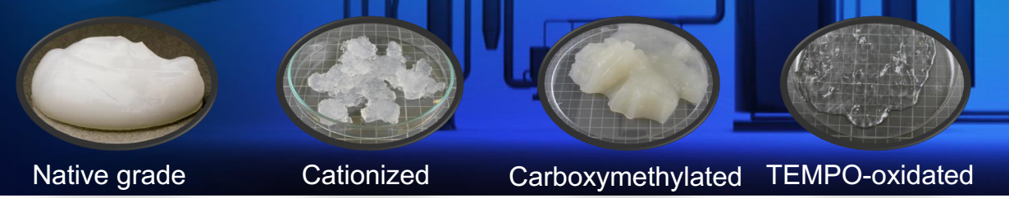
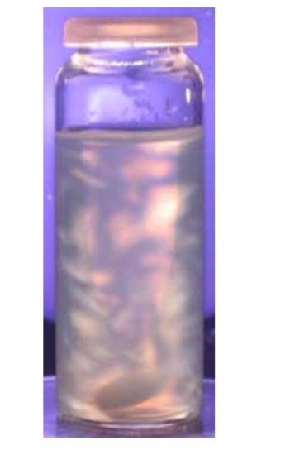
Secado
Procesos de secado:
Aun en desarrollo
Escala piloto
Procesos:
  Liofilización
  Intercambio de solventes y evaporación
  Sales (NaCl)
  Spray
Peresin, M.S. (2014). Emerging technologies: Nanofibrillated cellulose, its production, properties and potential applications, VTT (FI).

Slide 11
Aplicaciones en la industria papelera
Familias principales de partículas celulósicas de tamaño nanométrico:
  Nanocrital de celulosa (CNC)
  Nanofibrilas de celulosa (CNF)
  Diferencias: estructura, dimensiones, morfología y consecuentemente en las propiedades.
  CNC difícil aplicación en la fabricación de papel (solo aplicación superficial).
  CNF pueden formar un entramado de nano-fibrilas debido a la flexibilidad de las nanofibrilas (apto en aplicaciones papeleras en masa o superficial).

Slide 12
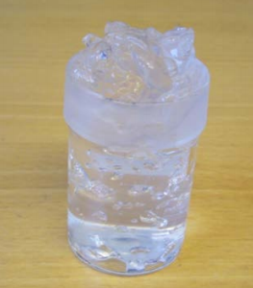
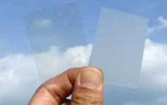
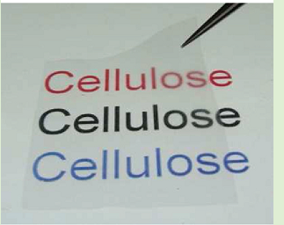
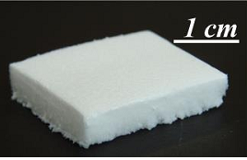
Propiedades y potenciales aplicaciones
PROPIEDADES
APLICACIONES
Resistencia y rigidez elevadas
Material liviano
Transparencia
Capacidad para almacenar agua
Área superficial y relación de aspecto (L/d) elevados
Reactividad
Propiedades de barrera
Fukuzumi et al. (2011). Biomacromolecules 2011, 12, 4057−4062

Slide 13
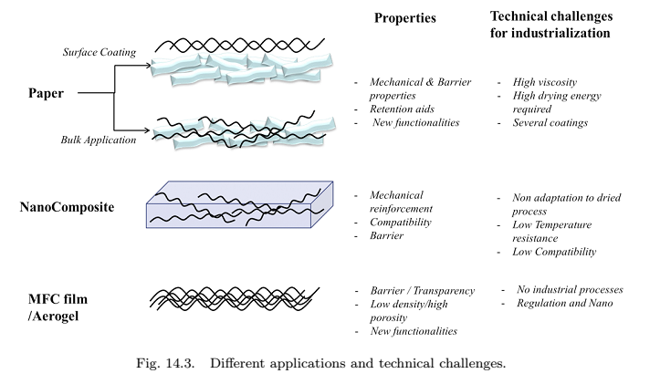
Propiedades y potenciales aplicaciones
Papeles y cartones
Materiales nano-compuestos
Geles - aerogeles
Recubrimiento superficial
Aplicación en masa
Refuerzo mecánico
Compatibilidad con matrices hidrofílicas
Propiedad de barrera
Desafíos tecnológicos para la industria:
Adaptación a procesos secos
Rango de temperatura de procesamiento
Compatibilidad con matrices hidrofóbicas
Transparencia/barrera
Baja densidad y elevada porosidad
Nuevas funcionalidades
Desafíos tecnológicos para la industria:
Falta de procesos industriales
Regulaciones sobre toxicidad
Propiedades mecánicas y de barrera
Agente de resistencia en seco y de retención
Nuevas funcionalidades
Desafíos tecnológicos para la industria:
Viscosidad elevada
Requerimientos energéticos elevados para el secado
Chauve, G. and Bras, J. (2014). Handbook Of Green Materials. Processing Technologies, Properties and Applications. World Scientific Publishing Co. Pte. Ltd.

Slide 14
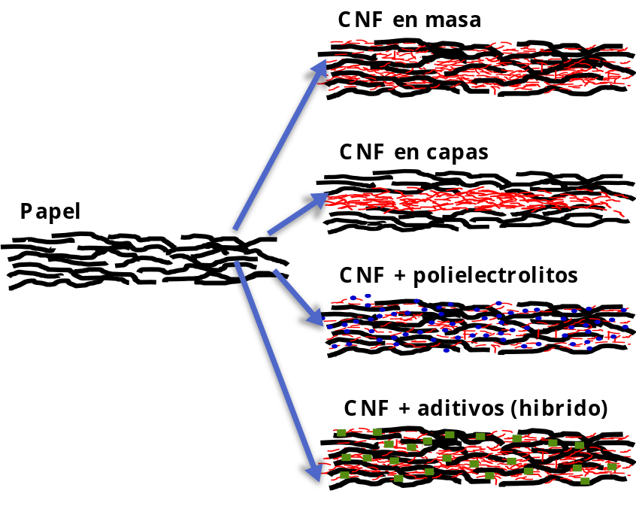
Adición a papeles y cartones
CNF
Polielectrolito
Aditivo
Agentes de retención y de resistencia:
Almidón catiónico (CS)
Poliacrilamida catiónica (C-PAM)
Agentes encolantes:
PAE
AKD
Cargas:
Caolín
Carbonato de calcio
Chauve, G. and Bras, J. (2014). Handbook Of Green Materials. Processing Technologies, Properties and Applications. World Scientific Publishing Co. Pte. Ltd.

Slide 15



Antecedentes recientes
2010-2012. Objetivos: demostrar que es posible fabricar productos de papel y envases de alta calidad a escala piloto utilizando procesos flexibles, eficientes energética y ambientalmente.
Producción de NFC
I+D | Escala piloto | Comercial
Países europeos (Finlandia y Noruega) son pioneros y mantienen el liderazgo | LGP2 (FR) – 5 kg/d EMPA (CH) – 15 kg/d VTT (FI) – 15 kg/d CTP-FCBA (FR) – 50 kg/d Innventia (SWE) – 100 kg/d | Daicel (JP) UMP (FI) Borregaard (NO) Stora (SE) Nippon Paper (JP)
Se prevé que la evolución de la capacidad de producción mundial de NFC alcance 800 toneladas en 2017.

Slide 16
Toxicidad y riesgos para la salud
La seguridad de los nanomateriales debe evaluarse caso por caso.
Las regulaciones relacionadas con los nanomateriales están todavía en desarrollo.
La seguridad de los productos debe ser garantizada a través de su ciclo de vida
Se requiere de mayor investigación para la comprensión de los fenómenos relacionados a los nanomateriales, la seguridad del producto y el desarrollo de métodos adecuados una evaluación segura.

Slide 17


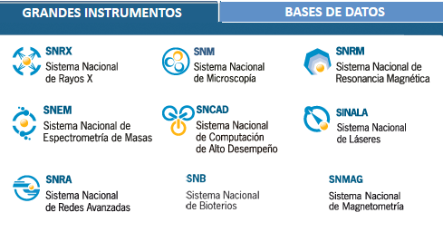
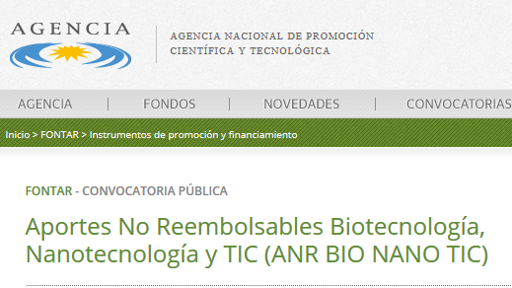
Argentina
Herramienta de I+D
Servicios para análisis y caracterización
Financiamiento

Slide 18
Lecturas recomendadas
Fischer, M., Romero, E., Zamit, A.L., Varela, F., Polino, C., Alberti, J.P (2013). “Estado del Arte y Perspectivas de las Micro y Nano Tecnologías en Argentina”. ACE International Consultants.
Vila Seoane, M., Rodríguez, S. (2012). Empresas y Grupos de I+D de Nanotecnología en Argentina. Ministerio de Ciencia, Tecnología e Innovación Productiva. Secretaría de Planeamiento y Políticas.
Isaak, P., Pena, J. (2013). Casos de Asociatividad e Innovación. Nanotecnología. Secretaría de Planeamiento y Políticas en Ciencia, Tecnología e Innovación Productiva.

Slide 19
Gracias por la atención…
Preguntas?

